Slide 1
Guía identificación y otros trámites equinos
Alta, manual para aplicación equina, aptitud,
duplicado de chip y pasaporte, cambio de crotal a chip,
tarjeta equina, legislación…

Slide 2
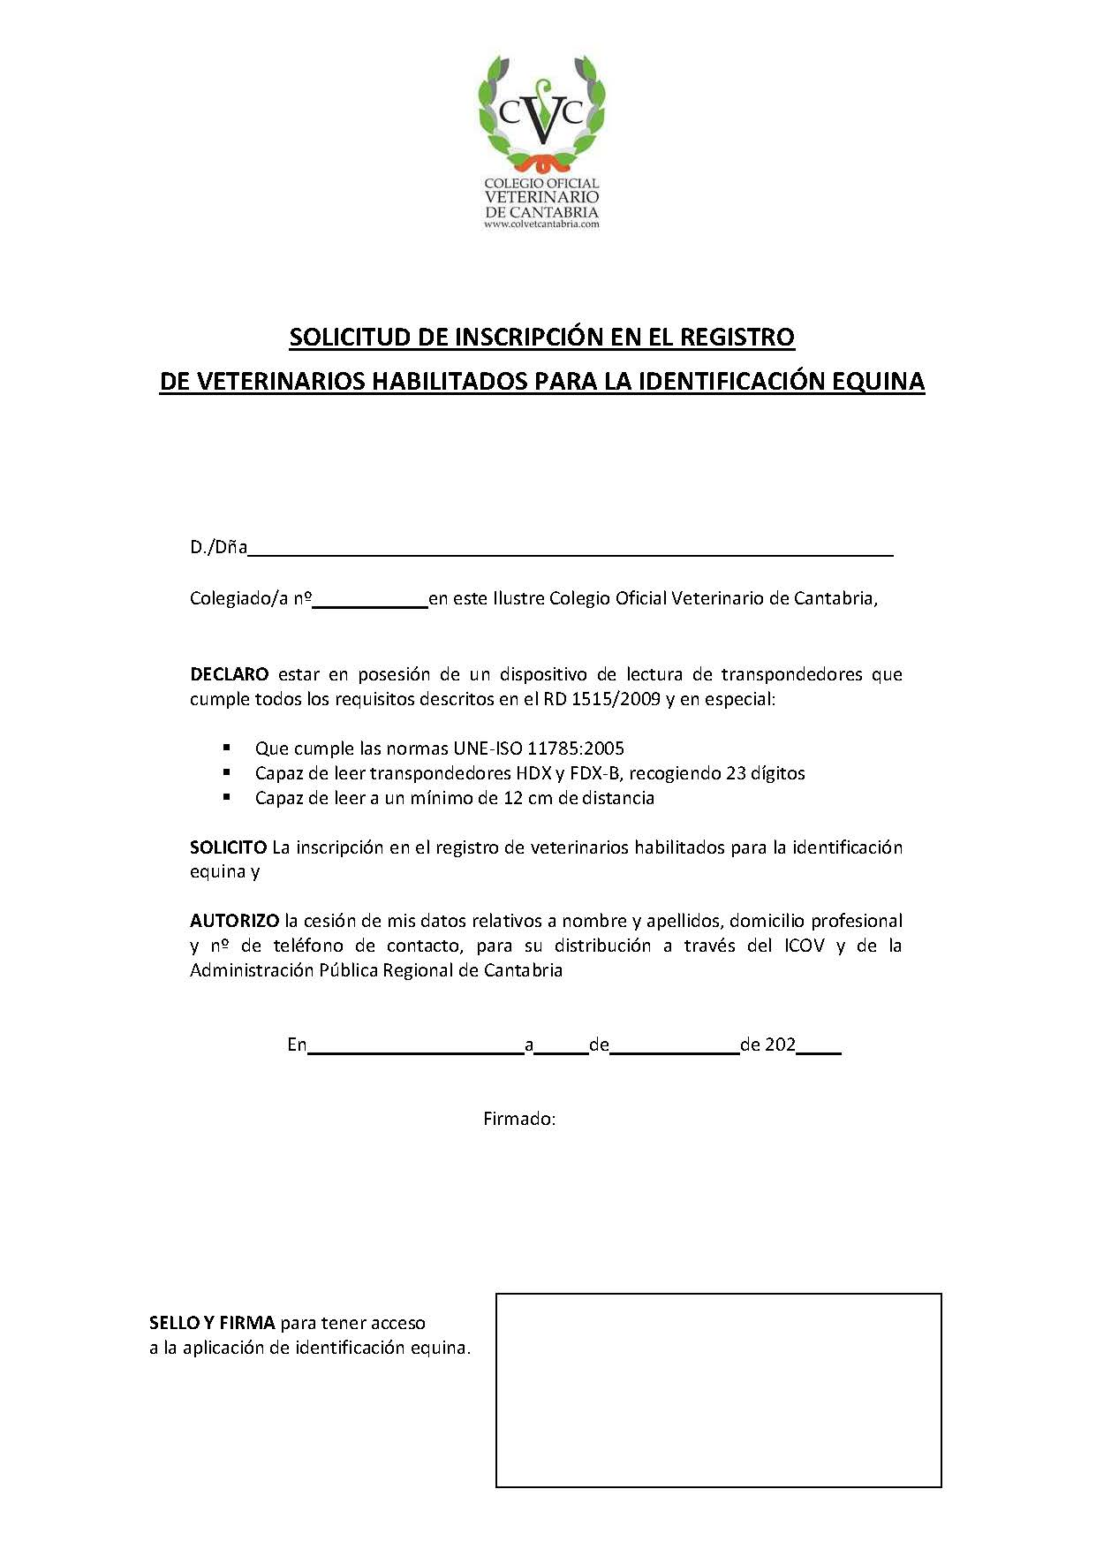
Solicitud veterinario identificador
Para darse de alta como veterinario identificador de équidos debe remitir al colegio la solicitud correspondiente.
Si las identificaciones se van ha realizar por medio de la aplicación debe incluirse el sello y firma del veterinario.
En el sello debe aparecer el número de colegiado.
Solicitud veterinario identificador

Slide 3
Manual para el uso de aplicación equina
Desde el Colegio Veterinario hemos desarrollado una aplicación para la identificación equina.
Esta debe ser descargada desde un dispositivo Android buscando en
Play Store “Identificación Equina”
Una vez descargada la aplicación y siempre accediendo con certificado digital, se procede a rellenar los datos que se van solicitando según las características del animal.
Una vez grabado, llega automáticamente al colegio para su gestión que se irá haciendo en riguroso orden de llegada.
PINCHA AQUÍ PARA VÍDEO EXPLICATIVO

Slide 4
Solicitudes equinas en papel
También está la posibilidad de hacer la identificación en papel. Para ello nos tienen que hacer llegar la solicitud (solicitud de pegatina) proporcionada por el Colegio Veterinario y una vez que nos llegue se procederá a su grabación siempre respetando el orden de llegada.
Pasaportes Urgentes
Para la emisión de los pasaporte no hay un plazo exacto ya que varía según el volumen de trabajo de cada momento.
Si al titular del animal le urge siempre puede hacerlo por el método urgente. De esta forma se hace en el momento, teniendo un coste de 20 euros.

Slide 5
APTITUD PARA EL CONSUMO
Serán aptos para consumo todos aquellos équidos identificados antes de que cumplan 1 año de vida.
Pueden identificarse como NO APTOS para consumo si el propietario así lo solicita. En este caso, deberá firmarse la SECCIÓN II PARTE II (Página 7) del pasaporte por veterinario y propietario y remitir foto al Colegio.

Slide 6
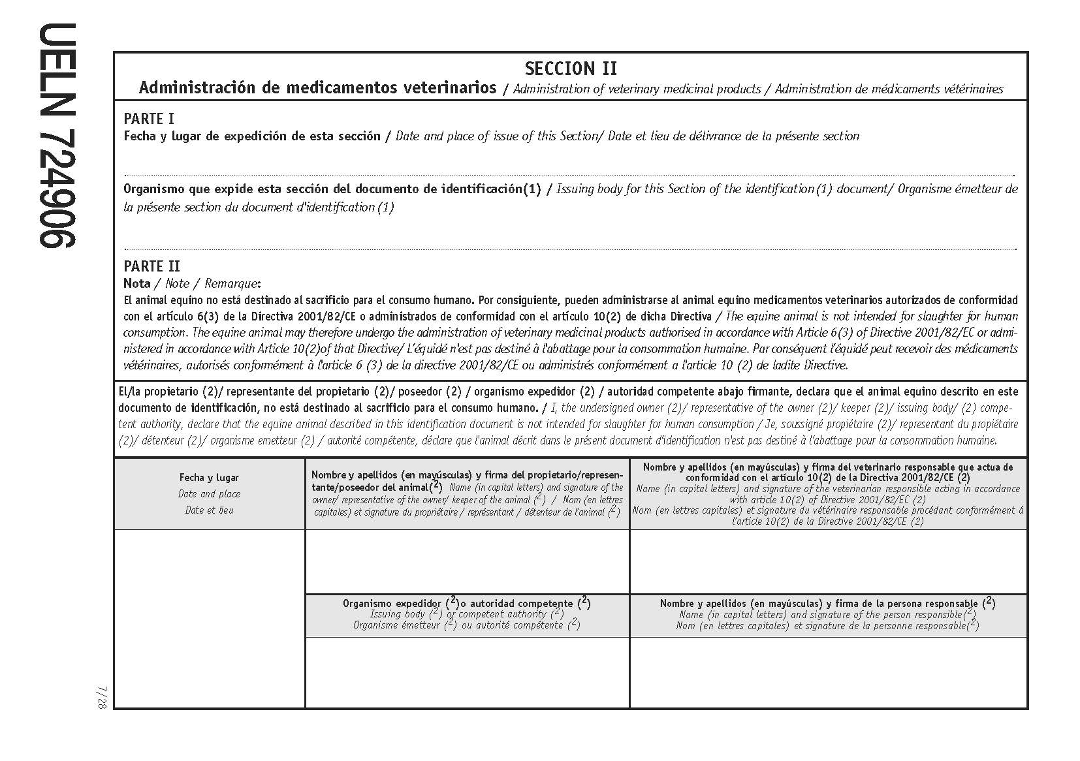
APLICACIÓN DE MEDICACIÓN QUE EXCLUYA AL ANIMAL DE LA CADENA ALIMENTARIA
En caso de prescripción y aplicación de medicamentos que excluyan al animal de la cadena alimentaria, deberá notificarse por el veterinario remitiendo al Colegio foto de la sección II página 7 (sección IX pasaportes antiguos), donde se refleje claramente el UELN, nombre del veterinario y nombre del titular que lo excluye de la cadena.
En casos donde no sea posible que aparezcan estos datos, además de la foto, será necesario una declaración del veterinario y titular donde se indique que ambos han firmado en la sección correspondiente (IX o II) para excluir definitivamente para el consumo el caballo.

Slide 7
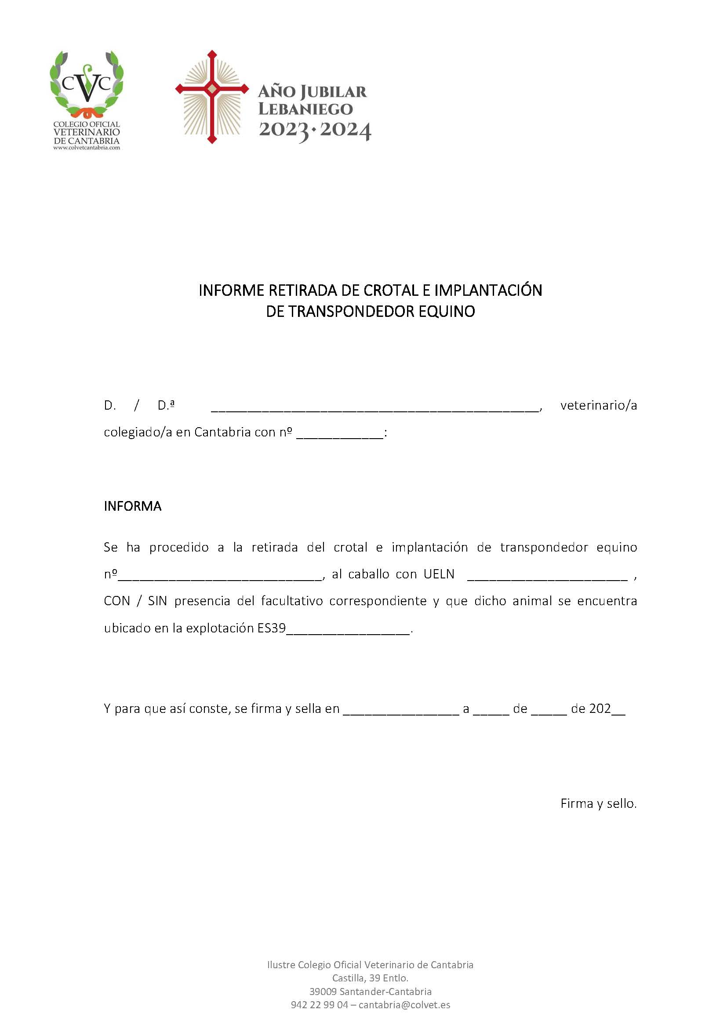
CAMBIO IDENTIFICACION DE CROTAL A CHIP
Aquellos caballos identificados mediante crotal electrónico pueden ser reidentificados con microchip, siguiendo las instrucciones que se detallan a continuación:
El titular en Cantabria de los animales deberá realizar declaración solicitando el cambio del tipo de identificación a electrónica.
Remitir la solicitud al Colegio donde se encargará la fabricación del duplicado de microchip.
El veterinario identificador se coordinará con el veterinario oficial para la implantación del microchip y emitirá al Colegio informe de retirada de crotal e implantación de chip.
Informe retirada crotal e implantación chip

Slide 8
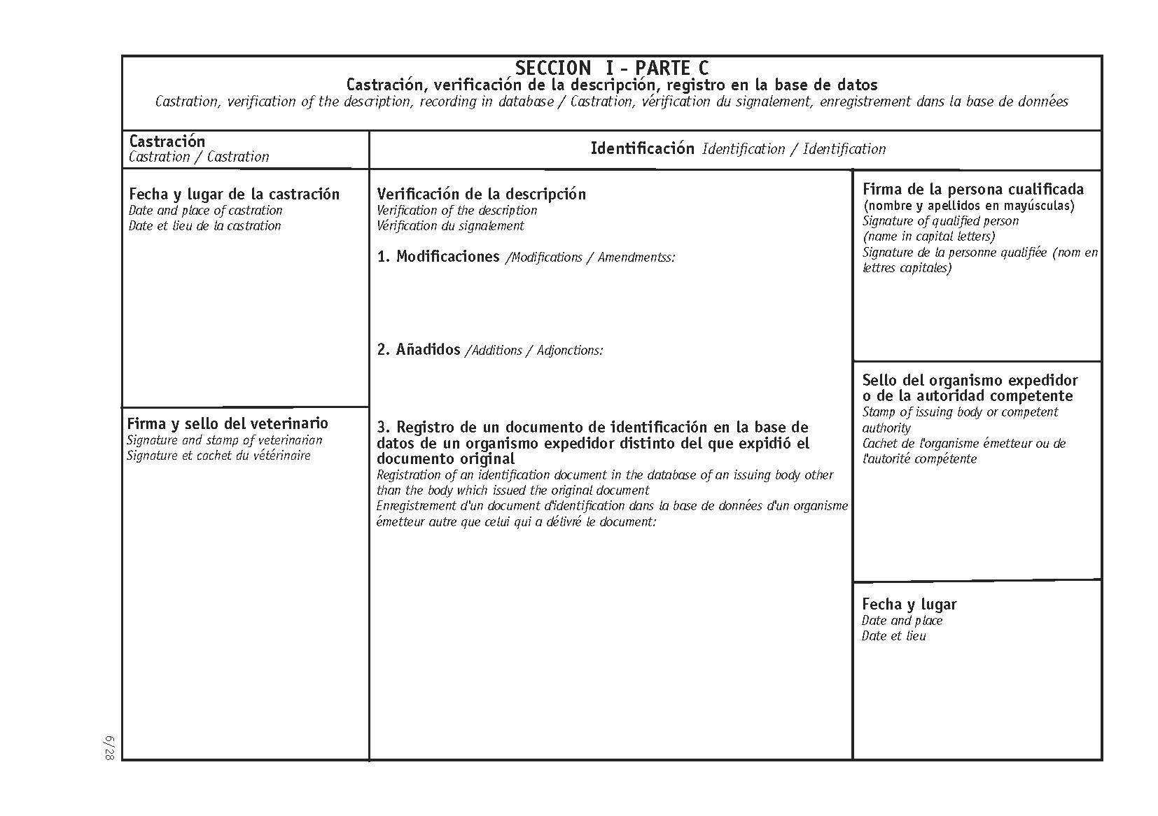
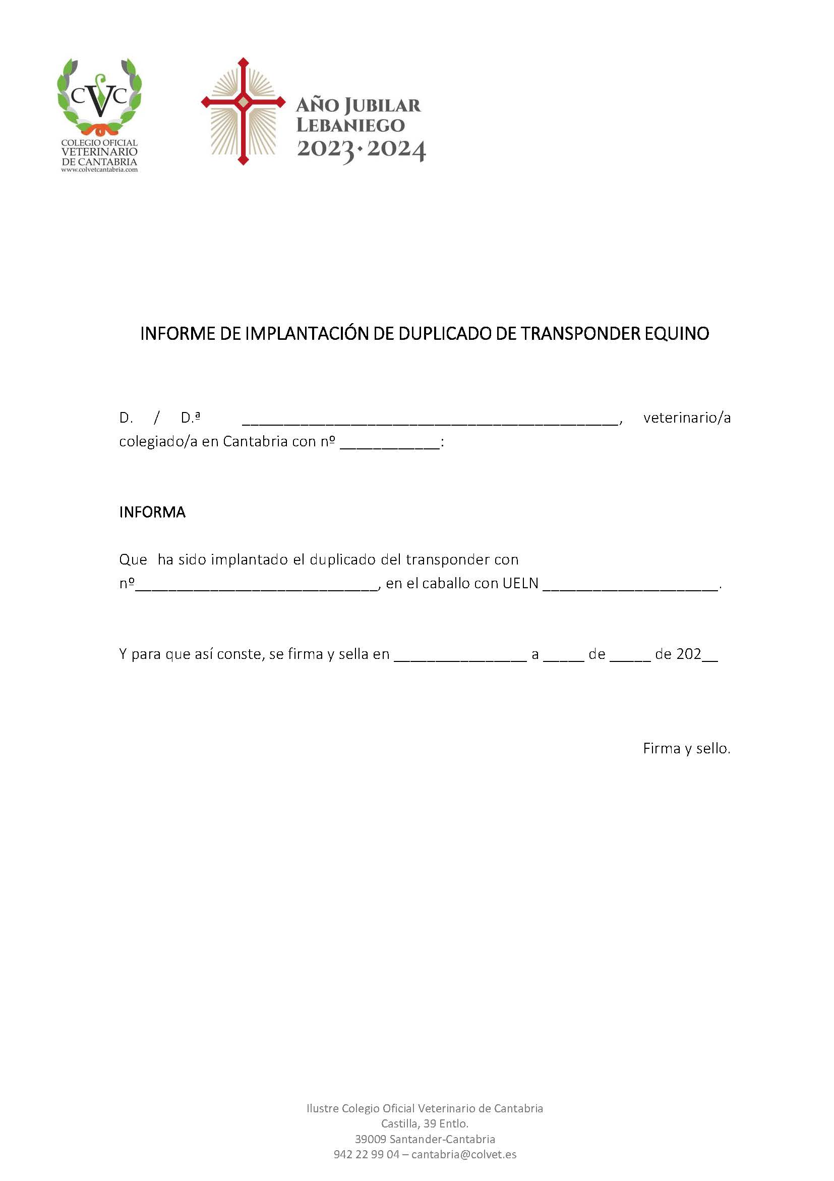
DUPLICADO DE CHIP
En caso de error de lectura del microchip, se solicitará al colegio por escrito la fabricación de un duplicado del mismo.
Una vez implantado el chip:
1 - Anotar en la Sección I – Parte C (Página 6) del pasaporte.
2 – Emitir informe según modelo normalizado.
Informe implantación duplicado chip
El precio del duplicado del chip es de 9 euros + IVA

Slide 9
DUPLICADO DE PASAPORTE
El veterinario identificador deberá:
Haber realizado comprobación de la existencia de transpondedor/es activo/s (que se lean).
Verificar que el animal que se presenta para su inspección es compatible con la reseña (si la hubiera), que este archivada en colegio oficial o base de datos REMO/RIIA.
Cumplimentar una reseña en papel adhesivo y remitir al Colegio.
Una vez realizado el duplicado de pasaporte, la aptitud de animal quedará suspendida durante 6 meses para matadero en el caso de que éste fuese APTO anteriormente.
El precio del duplicado del pasaporte es de 20 euros (IVA incluido)

Slide 10
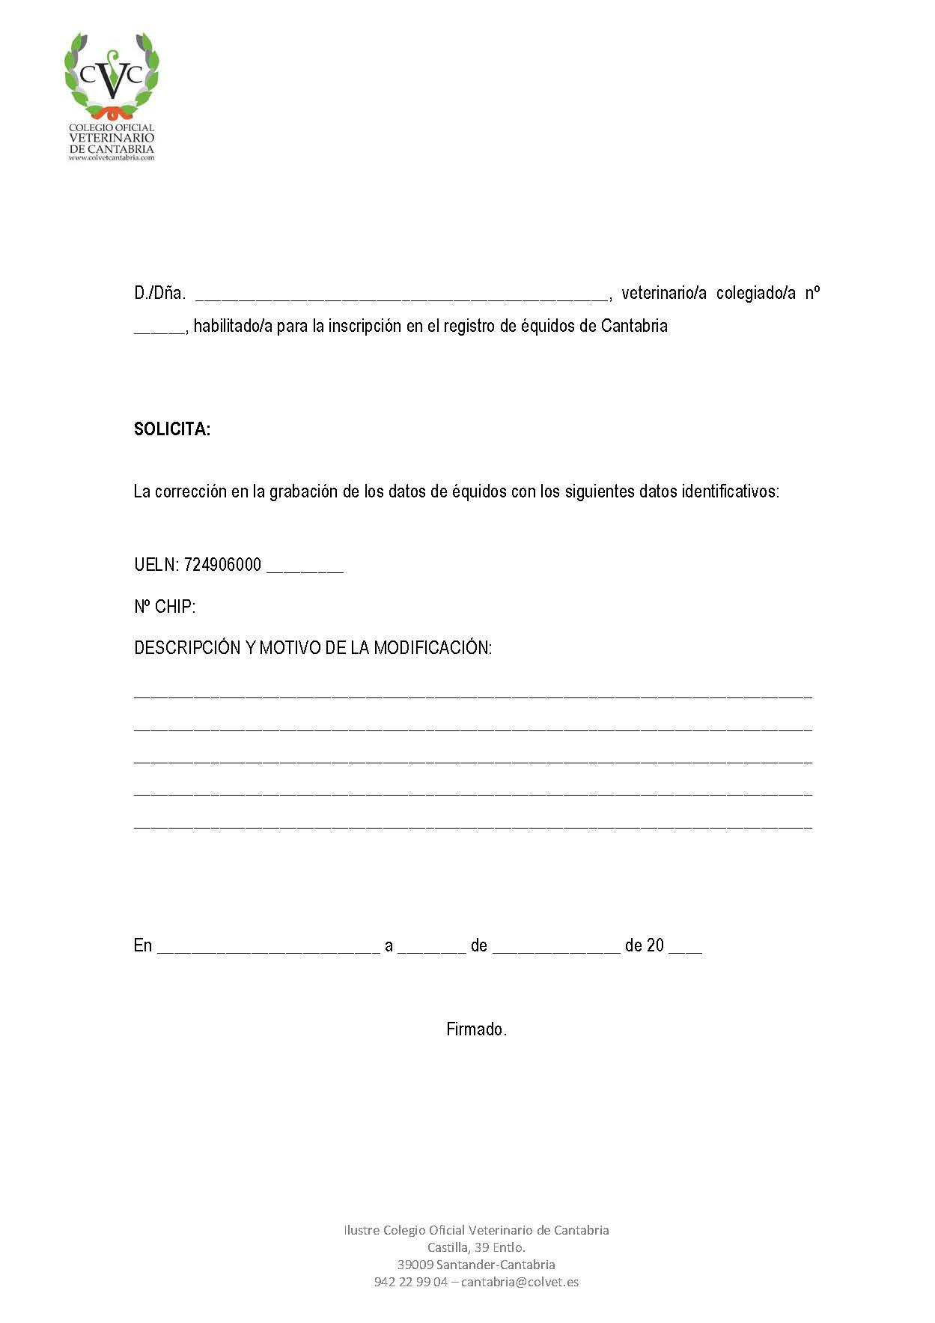
COMUNICACIÓN DE INCIDENCIAS
Cualquier corrección de los datos que figuran en el pasaporte debe solicitarse mediante el documento normalizado para la comunicación de incidencias.
Una vez corregido en la Consejería de Ganadería, deberán pegarse las pegatinas con la información corregida en el pasaporte.
Comunicación de incidencias equinas

Slide 11
Tarjeta Equina
Esta tarjeta permite la movilidad del équido por todo el territorio español sin necesidad de sacar guías de movimiento.
Requisitos para su solicitud:
Documento de solicitud firmado por el titular del caballo. (El documento se facilita desde el Colegio Veterinario).
Foto del caballo de cuerpo entero, en horizontal y a color
Justificante de pago
Si la tarjeta se solicita a través del veterinario su coste es de 10 euros.
Si la tarjeta la tramita el titular el precio es de 30 euros.

Slide 12
Legislación
Real Decreto 1515/2009, de 2 de octubre, por el que se establece un sistema de identificación y registro de los animales de la especie equina.
RD1515/2009
Real Decreto 1701/2011, de 18 de noviembre, por el que se modifica el Real Decreto 1515//2009, de 2 de octubre, por el que se establece un sistema de identificación y registro de los animales de la especie equina.
RD1701/2011
ORDEN DES 1-2010 Documento de Identificación Equina como modelo de documento para el traslado de animales de la especie equina
Orden DES 1-2010

